Slide 1

MÓDULO 7 · ÓPTICA GEOMÉTRICA E FÍSICA · AULA 108
Instrumentos Ópticos Básicos
Lupa e microscópio simples
Instrumentos Ópticos Básicos (Lupa e microscópio simples)

Slide 2
Para começar
Por que, quando aproximo demais uma lupa dos olhos ou afasto demais o objeto dela, a imagem embaça?
POSSOR · Óptica Geométrica e Física · Aula 108
2

Slide 3
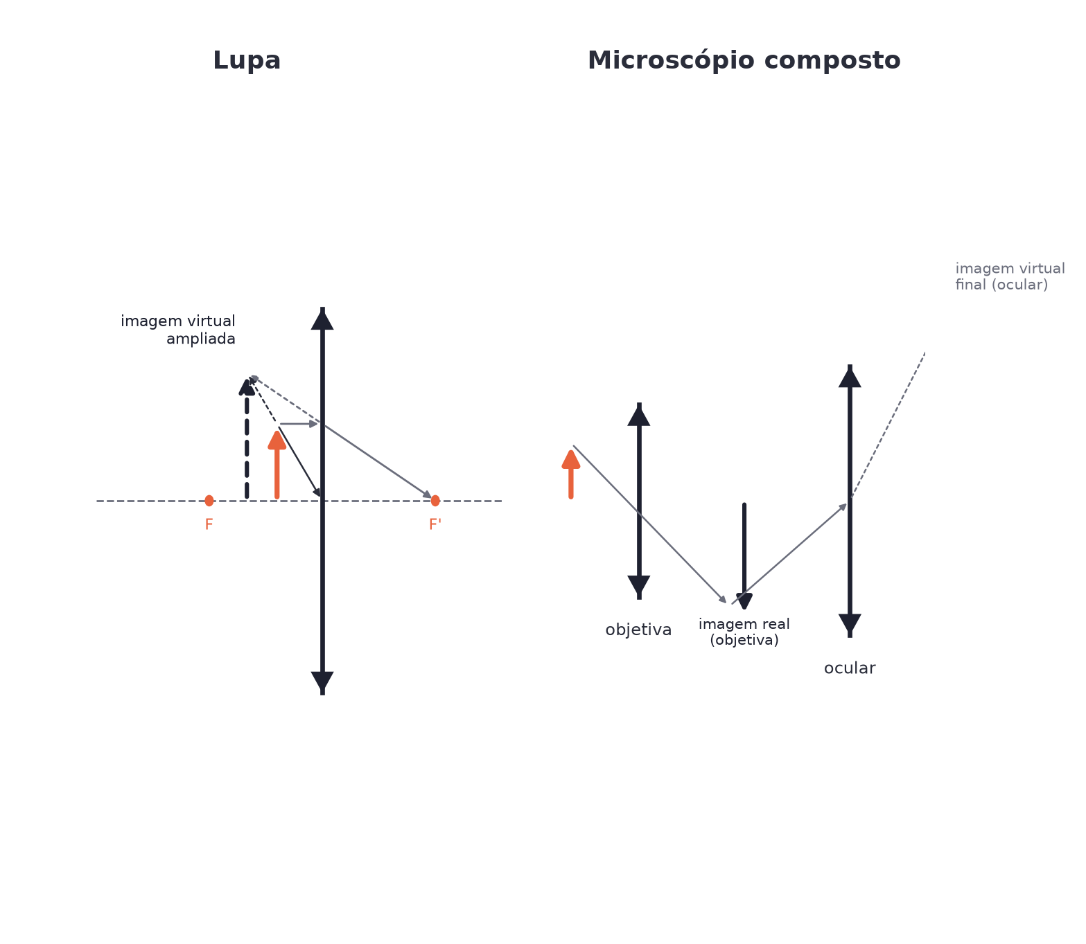
O conceito central
A lupa é uma lente convergente usada com o objeto entre o foco e a lente — o mesmo regime da Aula 104, que dá imagem virtual, direita e ampliada.
POSSOR · Óptica Geométrica e Física · Aula 108
3

Slide 4
Como funciona
Aumento angular e microscópio composto:
• Aumento angular da lupa: A=25/f (f em cm, 25 cm = distância mínima de visão distinta)
• Microscópio composto: objetiva forma imagem real ampliada, que a ocular amplia de novo como lupa
POSSOR · Óptica Geométrica e Física · Aula 108
4

Slide 5

Cuidado com essa armadilha
A imagem da lupa é virtual — não existe fisicamente num anteparo, por isso o aumento se mede em ÂNGULO (aumento angular), não com uma régua.
POSSOR · Óptica Geométrica e Física · Aula 108
5

Slide 6
Exemplo resolvido
Lupa com f=5 cm.
A=25/f
A=25/5
A=5×
POSSOR · Óptica Geométrica e Física · Aula 108
6

Slide 7
Roteiro de hoje
1
Pergunta inicial
2
Lupa = lente + regime da Aula 104
3
Aumento angular
4
Exercícios
POSSOR · Óptica Geométrica e Física · Aula 108
7

Slide 8

Hora dos Exercícios — Fixação
QUESTÃO 1
Uma lupa tem distância focal de 4 cm. Qual o aumento angular aproximado dela (distância mínima de visão distinta de 25 cm)?
💡 Dica
Aumento angular ≠ aumento linear (m=−p'/p) — a lupa não tem imagem física pra medir com régua.
POSSOR · Óptica Geométrica e Física · Aula 108
8

Slide 9

Gabarito e Encerramento
Resposta
A=25/4=6,25×.
Resumo da Aula
Quanto menor a distância focal da lupa, maior o aumento angular.
• No microscópio, a objetiva forma a imagem real que a ocular amplia como lupa.
Próxima aula: Módulo concluído.
POSSOR · Óptica Geométrica e Física · Aula 108
9

